Slide 1
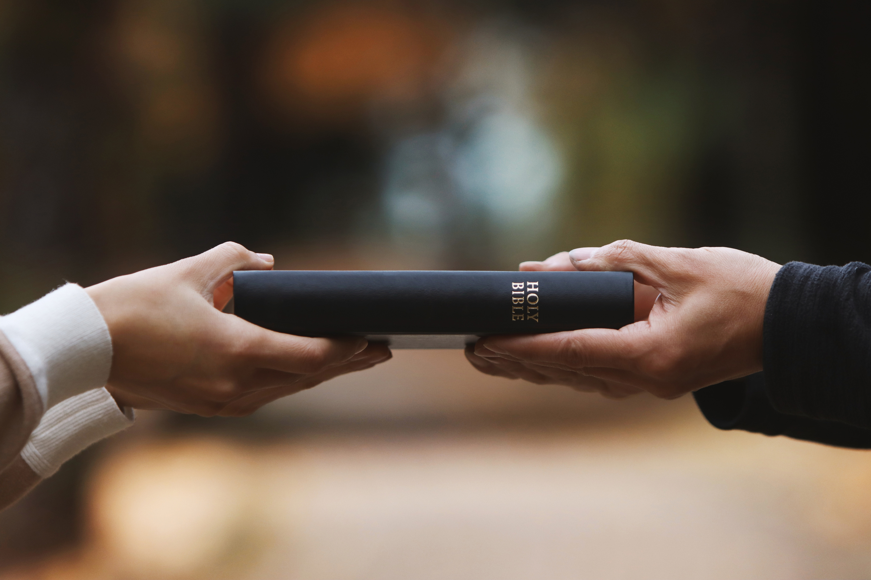

LECCIÓN 12
EVANGELISMO PRÁCTICO

Slide 2
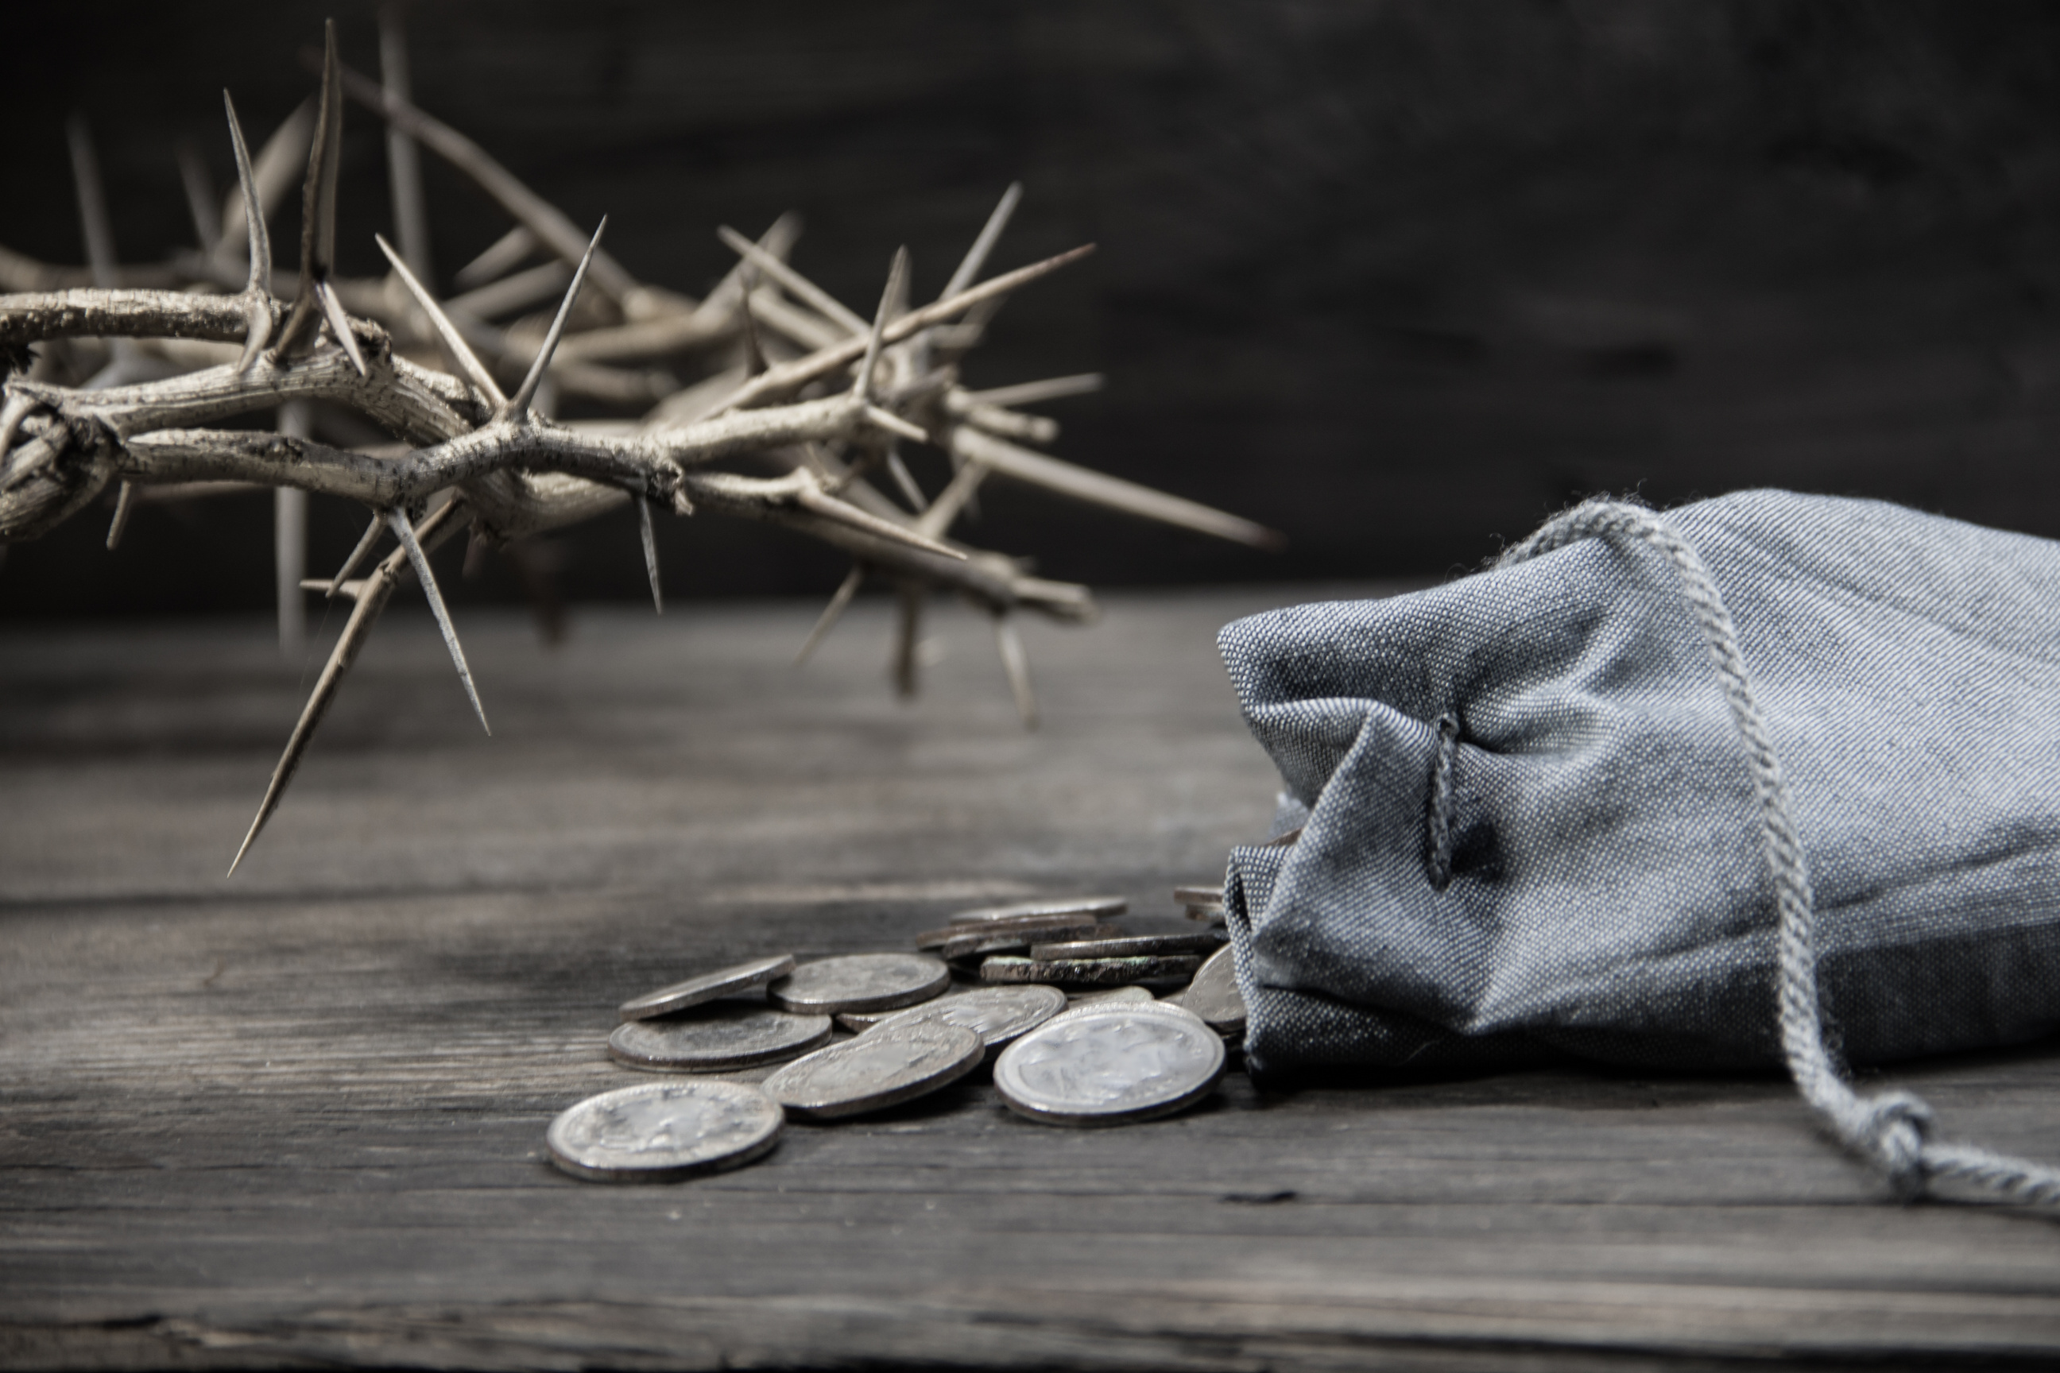
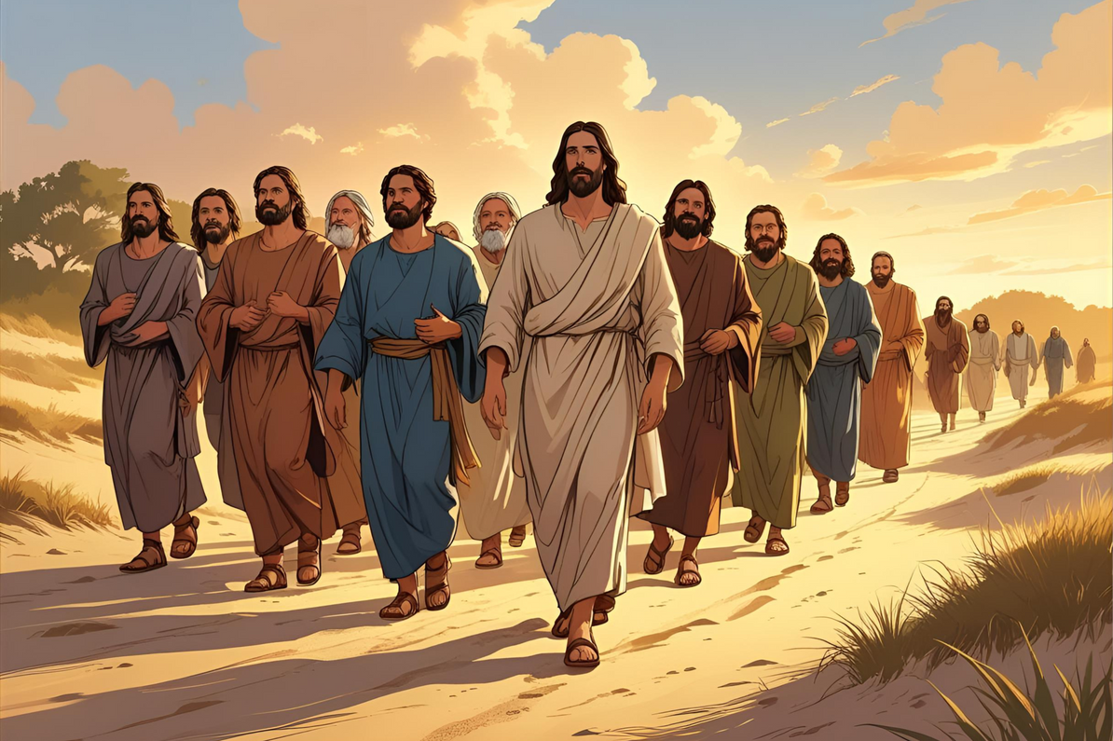



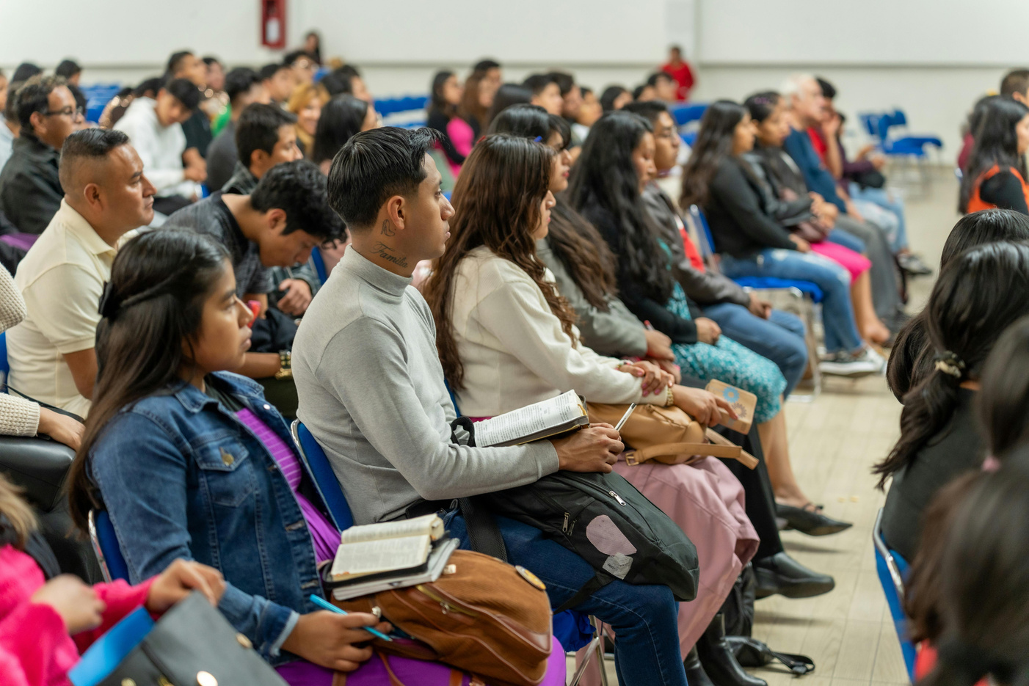
LECCIÓN DE REPASO
La gran comisión
DOMINGO
LUNES
MARTES
MIERCOLES
JUEVES
LA REUNIÓN EN GALILEA
UN MANDATO QUE TRAE GOZO
“TODO PODER ME ES DADO”
HACIA ADELANTE
COMPARTIENDO EL EVANGELIO

Slide 3
LECCIÓN 12
EVANGELISMO PRÁCTICO

Slide 4
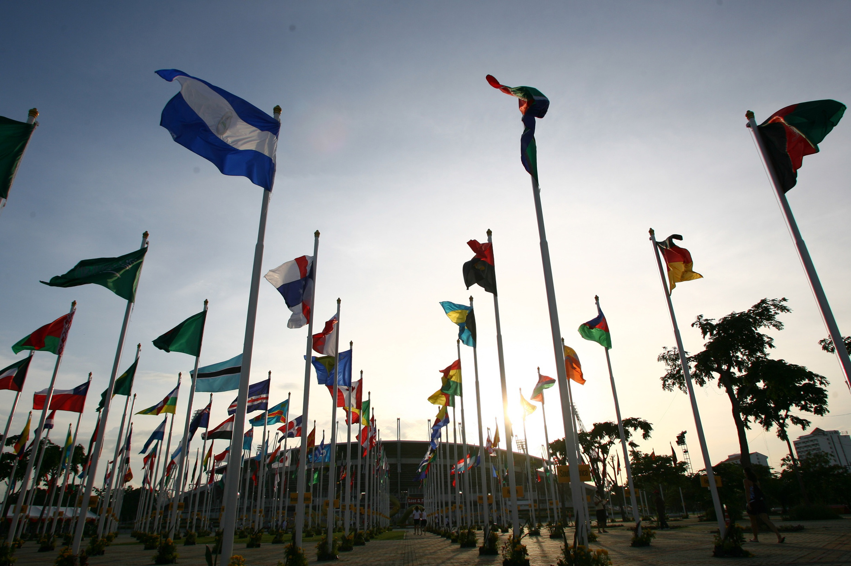

DOMINGO
MUCHAS NACIONALIDADES REUNIDAS
a. ¿Cuándo se observó por primera vez de manera notable el cumplimiento de la promesa de Cristo acerca del poder especial para sus discípulos? Hechos 2: 1–4.

Slide 5

DIMINGO
b. ¿Por qué se necesitaba en esa ocasión el don de lenguas? Hechos 2: 5–11.

Slide 6

LUNES
TESTIFICANDO EN OTROS IDIOMAS
a. ¿Qué dice el apóstol sobre el don genuino de hablar en lenguas extranjeras? 1 Corintios 12:28, 30. ¿Cómo esto se aplica hoy?

Slide 7

LUNES
b. ¿Qué talentos prometió Dios a sus siervos y deberíamos hacer para desarrollarlos? Efesios 2:8; 1 Corintios 12:7–11.

Slide 8
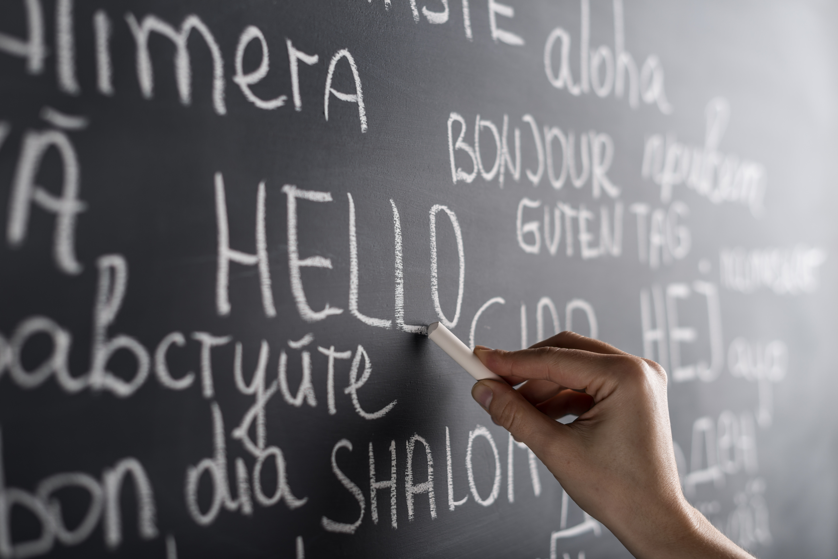
MARTES
CLAVES VITALES PARA EL ÉXITO
a. ¿Por qué las escuelas misioneras son un recurso muy valioso, y cuál es el primer deber de quien busca compartir el evangelio de manera eficiente? 2 Timoteo 2:15.

Slide 9

MARTES
b. ¿Qué protección divina se ha prometido a los discípulos de Cristo que van a proclamar el mensaje de la verdad? Marcos 16:18 (primera parte). Menciona un ejemplo del cumplimiento de esta promesa. Hechos 28:1–5.

Slide 10

MIERCOLES
MINISTRANDO A LOS ENFERMOS
a. ¿Qué otro poder Jesús otorgó a sus discípulos, y que declararon ellos al reconocer este poder? Lucas 9:1; 10:17. ¿Cómo les respondió Cristo? Lucas 10:20.

Slide 11

MIERCOLES
b. ¿Cuál fue el resultado de que Jesús diera prioridad a la obra de sanar a los enfermos? Lucas 4:38, 39; 5:12, 13; 6:6, 10.

Slide 12

MIERCOLES
c. ¿Qué trabajo hicieron los discípulos al imitar el ejemplo de Cristo? Hechos 3:1–7; 9:32–34; 28:8, 9.

Slide 13

JUEVES
ALIVIANDO EL DOLOR HUMANO
a. ¿Qué comisión trascendental nos pertenece hasta el cierre de la gracia? Mateo 10:7, 8; Marcos 5:19; 16:18 (última parte); Lucas 9:1, 2.

Slide 14
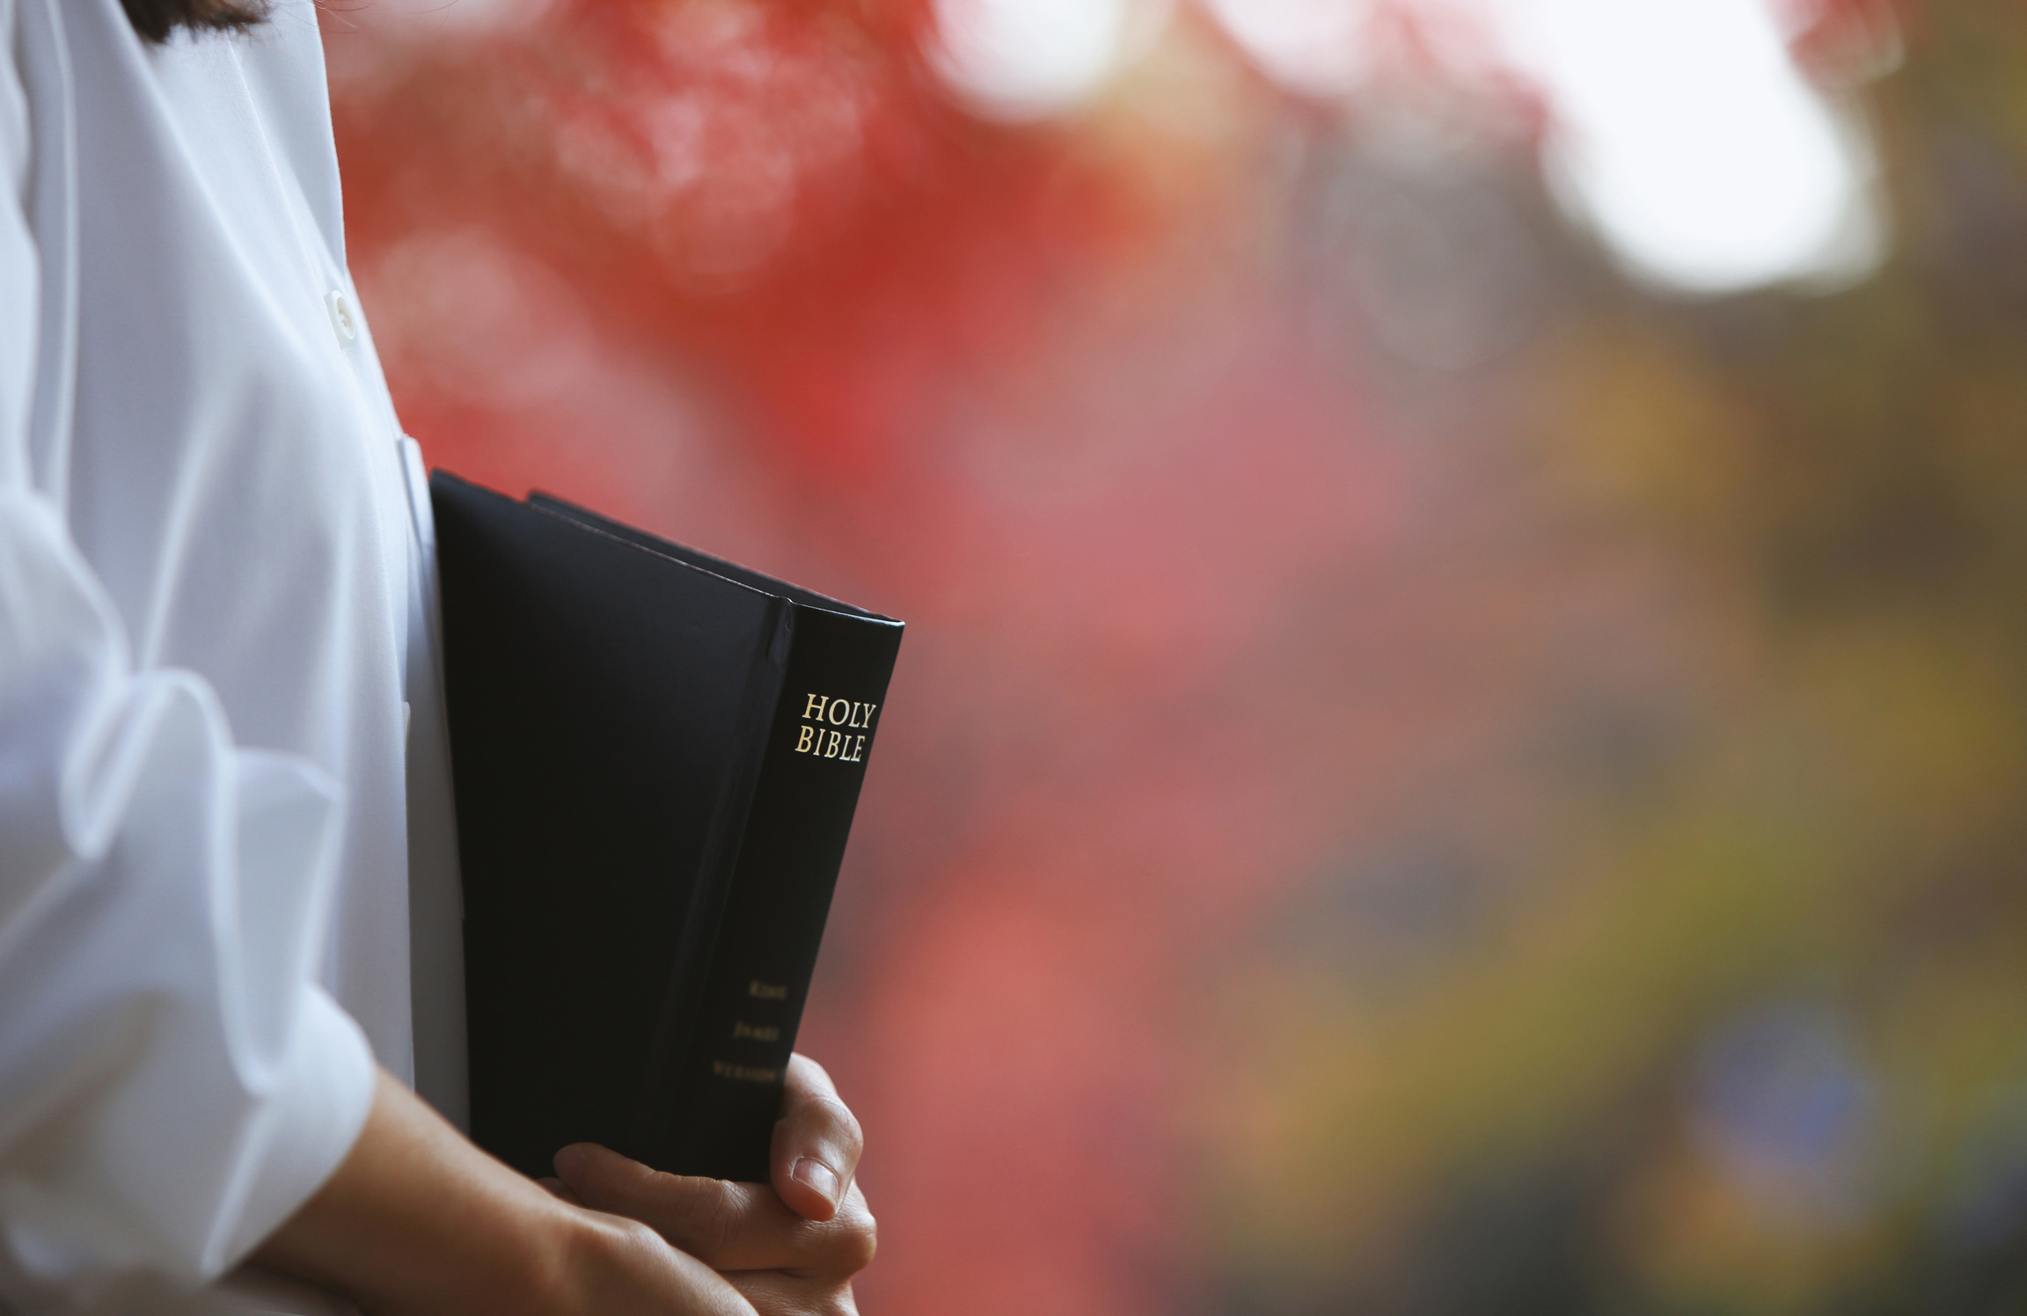
JUEVES
b. ¿Qué principio bíblico también afecta algunos métodos que se usan para realizar la obra del Señor? Eclesiastés 3:1; 8:5.

Slide 15
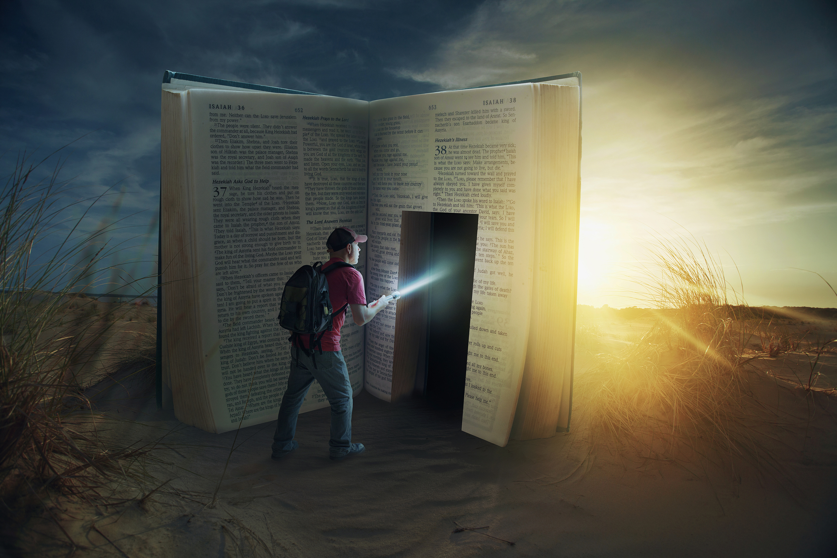
MINUTOS
MISIONEROS

Slide 16


Slide 17

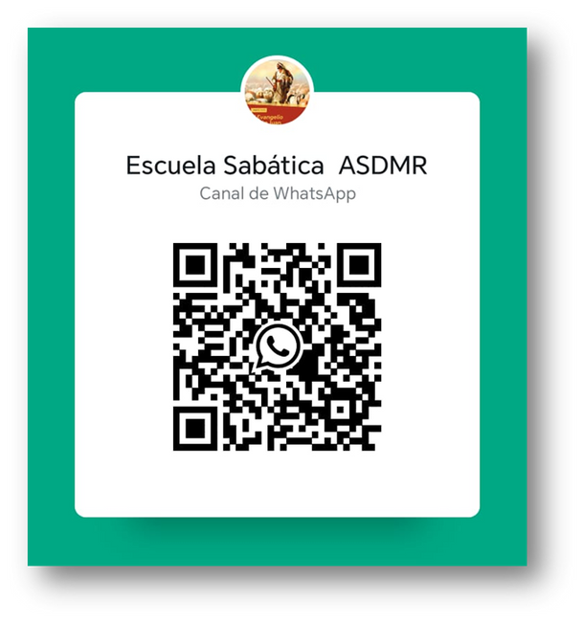
Sigue Nuestro Canal de Whatsapp
ESCUELA SABATICA ASDMR

